Slide 1
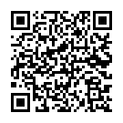
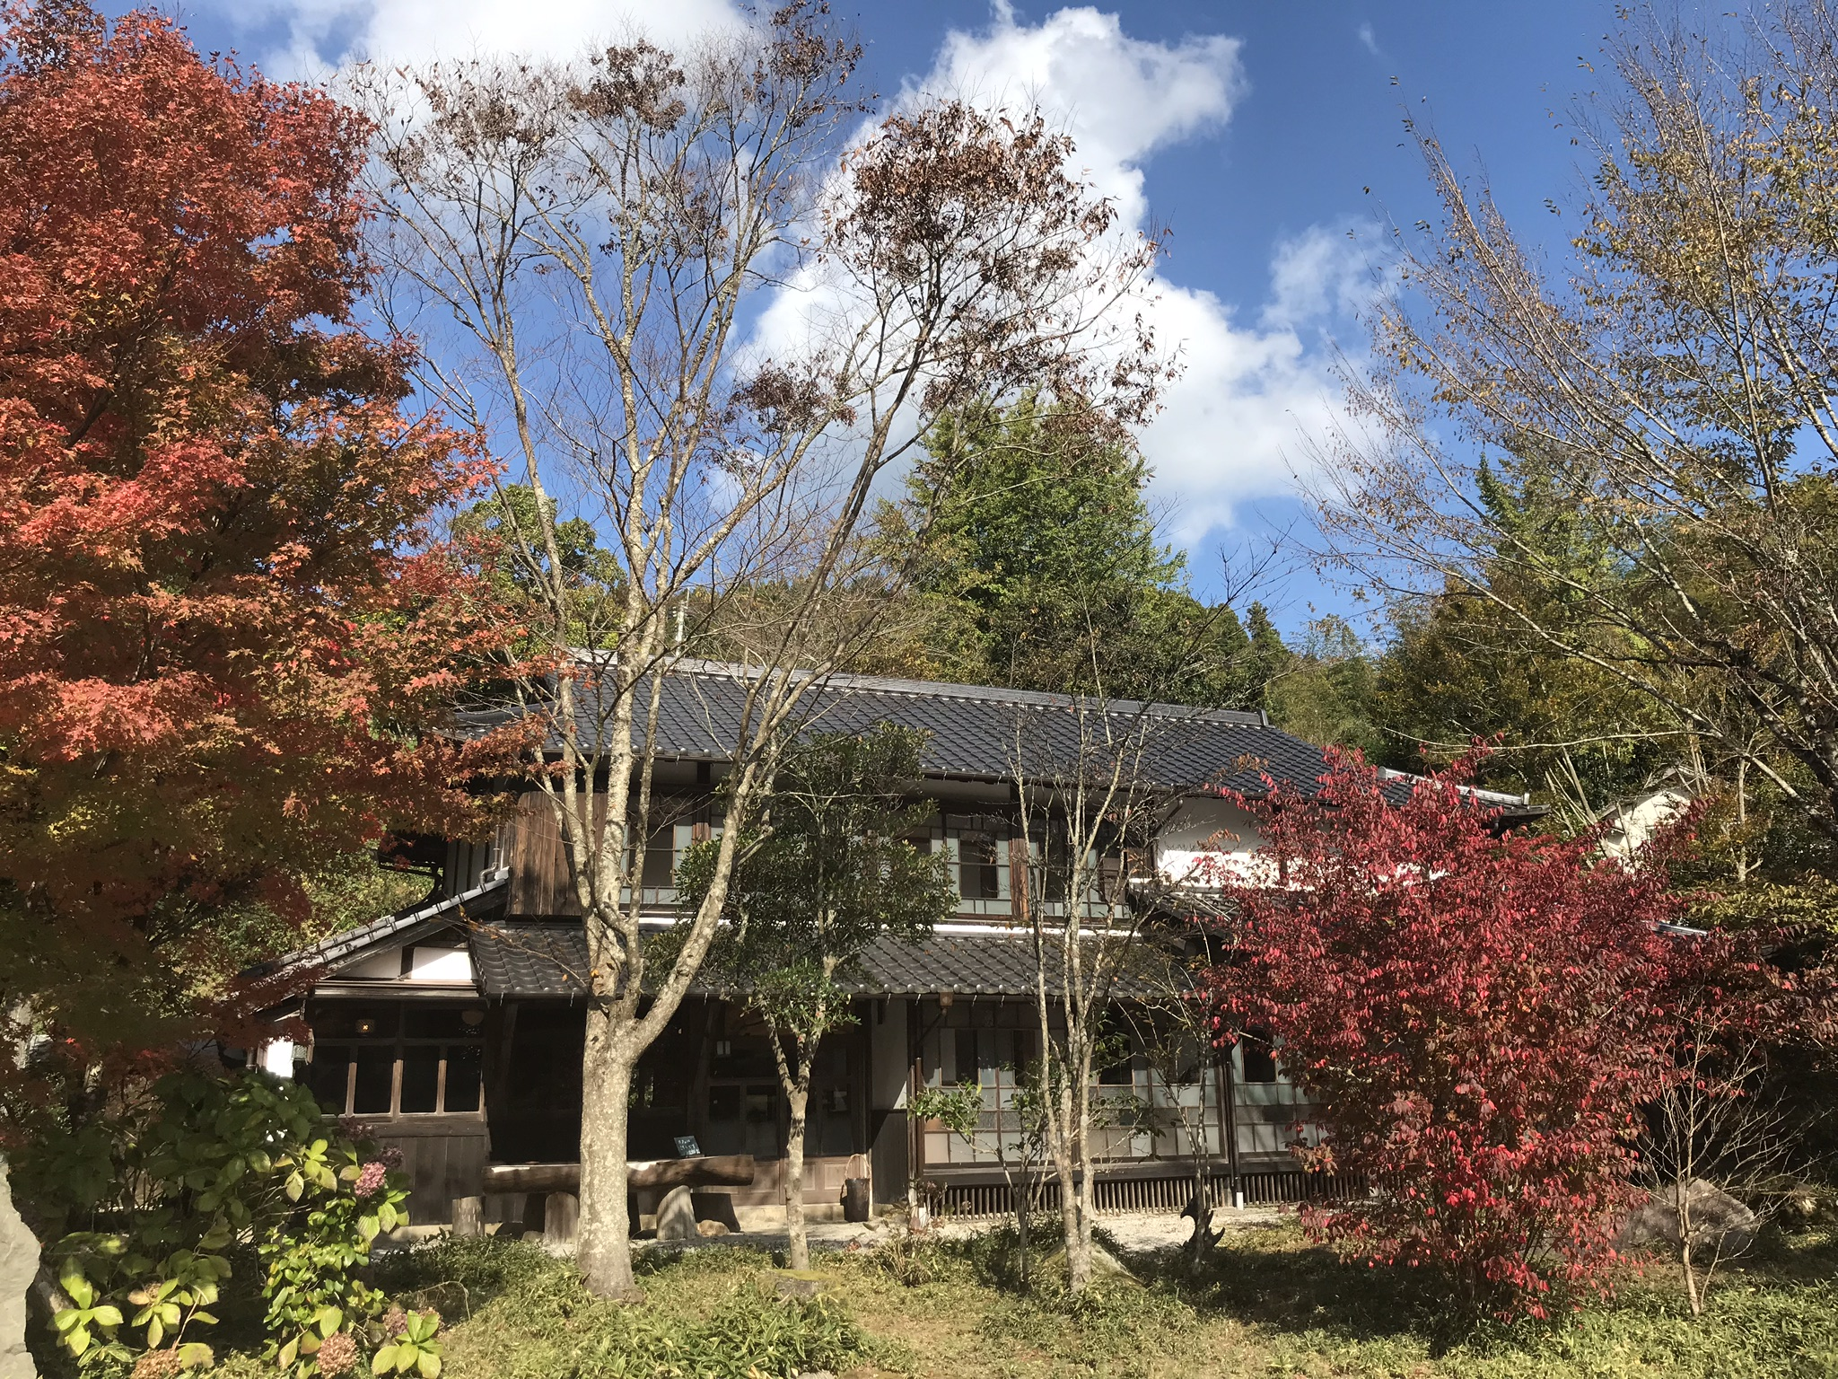
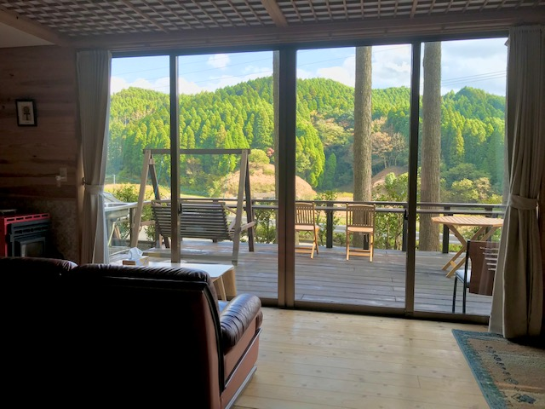
農家民宿研修会
農家民宿を実践されている方等を対象に、施設の事例や運営 ノウハウ、地域連携についての研修会を開催します。
日時 令和２年６月23日（火）10：00～13：30
さんちょうか
三調家
こば
場所
田舎暮らしの宿
（佐賀市富士町古場1688）
募集人員 農家民宿実践者等 ６名
三調家MAP
三調家
昔ながらの土間やこだわりの家具が当時のまま残されている築80数年の古民家宿。
山秀朗
美しい山と田んぼの風景が広がる静かな山道に佇む、５本の杉が目印のゲストハウス。
行 程
参加費無料
10:00 集合・受付：田舎暮らしの宿「三調家」（時間厳守）
ただし、
昼食代＋飲物代は
自己負担（￥1,500）
当日徴収
三調家出発
10:10 現地見学：ゲストハウス「 山秀朗」（佐賀市富士町大野1‐3）
～ さが農村ビジネスサポートセンタープランナー
10:40 藤田健臣氏（一級建築士）
11:00 事例紹介 ①三調家 代表 花田孝子氏
「民宿運営における課題と方策及び地域連携」
～
12:00 事例紹介 ②さが農村ビジネスサポートセンタープランナー
藤田健臣氏（一級建築士）
「民宿開業後の改善ポイント」
12:00 ランチミーティング
～ テーマ：時代に即応した集客、施設運営
13:30
【問い合わせ先】さが農村ビジネスサポートセンター
（公益財団法人佐賀県地域産業支援センター 農村ビジネス振興課内）
Tel. 0952-34-4418 Fax. 0952-34-5523 E-mail: nouson@mb.infosaga.or.jp

Slide 2
お申し込み方法
■ＦＡＸ送信先：0952-34-5523
（公益財団法人地域産業支援センター 農村ビジネス振興課あて）
■お申し込み期限 令和2年 6月 19日（金）
※募集人員 6名（申込多数の場合はお断りする場合があります）
※新型コロナウイルス感染防止対策のため、参加者はマスクの着用、
手指の消毒を実施するとともに、屋内では３密（密閉、密集、
密接）を避け、こまめな換気を行います。
参加申込書
参加者名 | ① | 役職
 | ②
屋 号
市 町
電 話
メール
備 考
※ご登録頂きました上記個人情報は、本会に係る事務連絡と参加者確認のために必要な場合
に使用し、その他の目的のために使用することはありません。
【問い合わせ先】さが農村ビジネスサポートセンター
（公益財団法人佐賀県地域産業支援センター 農村ビジネス振興課内）
Tel. 0952-34-4418 Fax. 0952-34-5523 E-mail: nouson@mb.infosaga.or.jp

